Slide 1
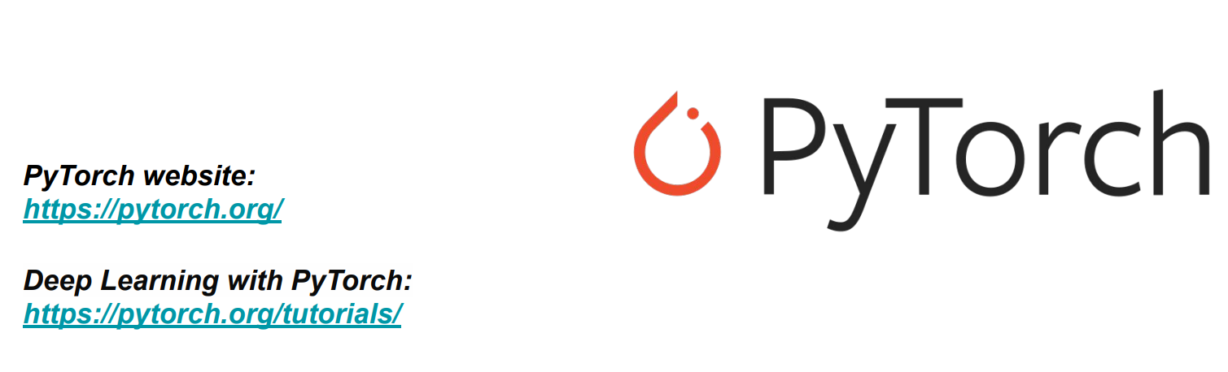
PyTorch

Slide 2
Краткая история PyTorch
PyTorch это открытый фрймворк глубокого обучения основанный на библиотеке Torch (создан Ronan Collobert, Koray Kavukcuglou, Clement Farabet в 2002 году) и библиотеке Caffe2 (разработана Facebook).
- Первый официальный релиз PyTorch был представлен исследовательской лабораторией Facebook (FAIR)
Версия 1.0 интегрирующая в себе и исходный код Caffe2 и модули ONNX была выпущена в 2018 году
Последняя актуальная версия PyTorch на сегодняшний день 1.10.0 выпущена в октябре 2021 года

Slide 3
Общие сведения о PyTorch
PyTorch написан с использованием языков Python, C++ и CUDA. Интерфейс пользователя реализован на Python. Существует версия PyTorch с интерфейсом на С++ и поддержкой всех модулей и форматов, которая называется LibTorch. Так же он имеет API для использования с Java, C#, Javascript и другими языками.
PyTorch поддерживает несколько высокоуровневых особенностей:
- высокопроизводительные вычисления с тензорами с ускорением на графическом процессоре
- Построение вычислительных графов, основанных на системе автоматического расчета градиентов
- Aten (A Tensor Libraray) и C10 (Core TENsor Library)

Slide 4
Элементы | Описание
torch | Тензорная библиотека на подобии numpy, с поддержкой вычислений на графическом процессоре
torch.autograd | Модуль автоматического расчета градиентов, который поддерживает все дифференцируемые операции из torch
torch.jit | Компилятор, позволяющий создать сериализованные и оптимизируемые модели из кода на PyTorch
torch.nn | Библиотека глубокого обучения глубоко интегрированная с torch.autograd и спроектированная для максимальной гибкости
torch.distributed | Модуль для выполнения параллельных вычислений с автоматическим распределением тензоров по процессам
torch.utils | Загрузчики данных, подготовка наборов данных для преобразований и другие инструменты
torch.optim | Модуль оптимизации настройки параметров операций, используемых в вычислительном графе.

Slide 5
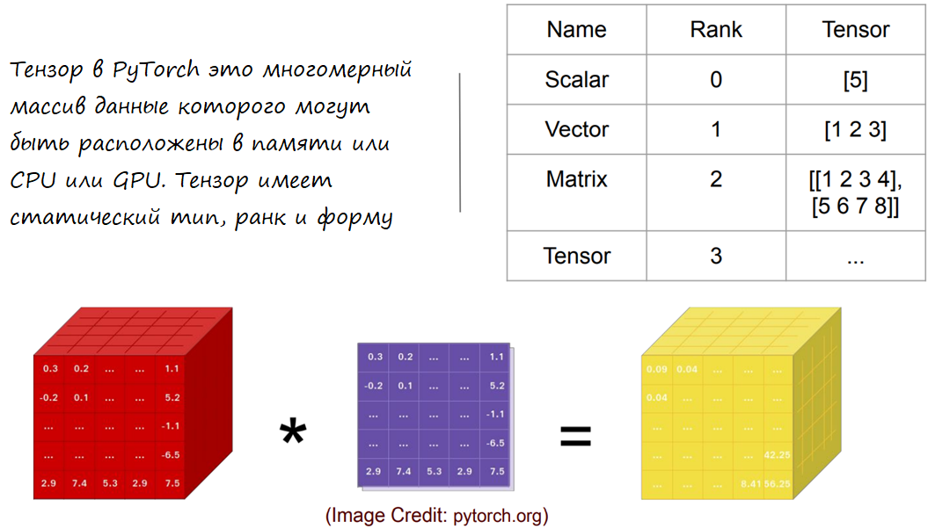
torch – тензорная библиотека

Slide 6
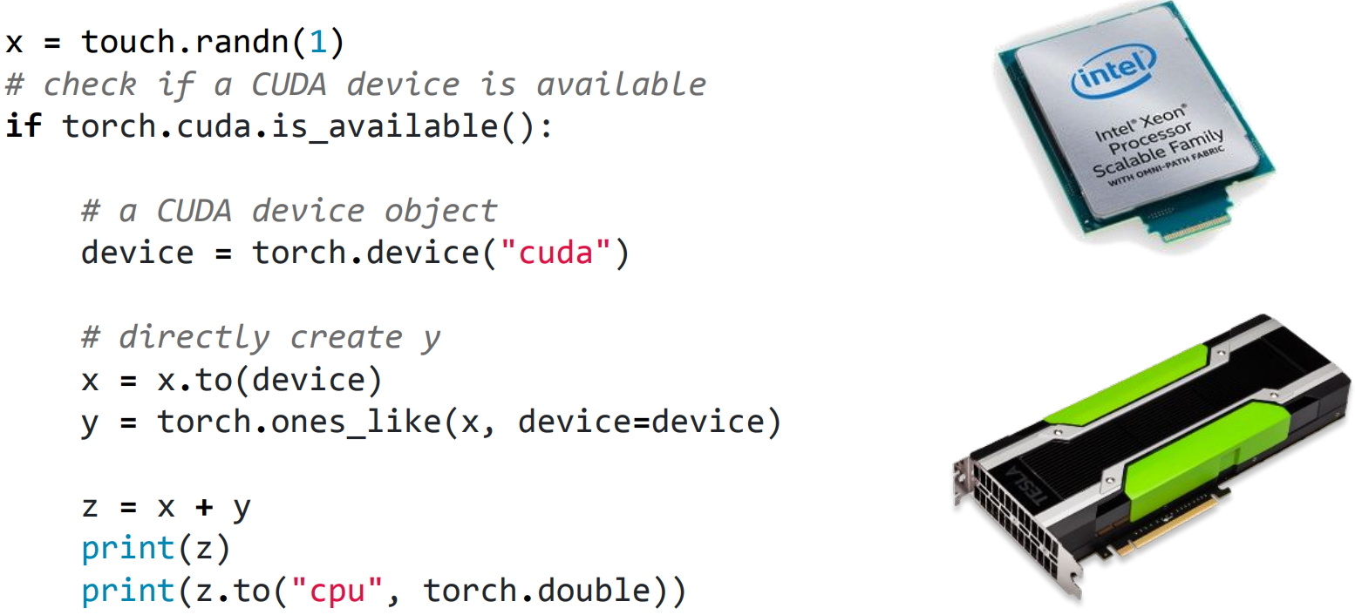
Тензор на CPU и на GPU

Slide 7
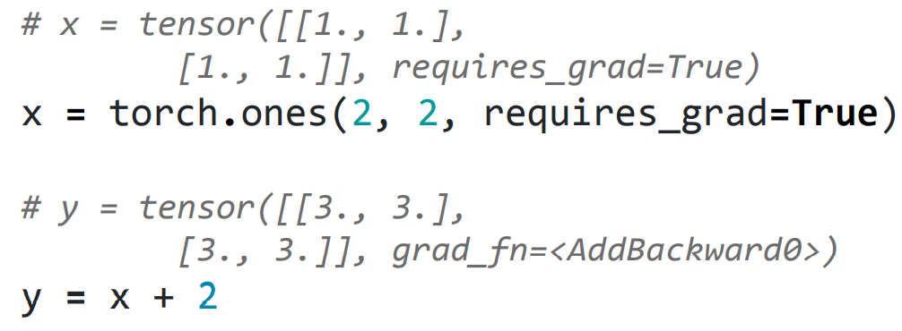
torch.autograd – модуль автоматического дифференцирования
torch.autograd является основным для всех нейронных сетей написанных на PyTorch
autograd обеспечивает автоматический расчет градиентов на основе градиентов из предыдущих операций
Для отслеживания градиентов по цепочке операций предусмотрен специальные механизм

Slide 8
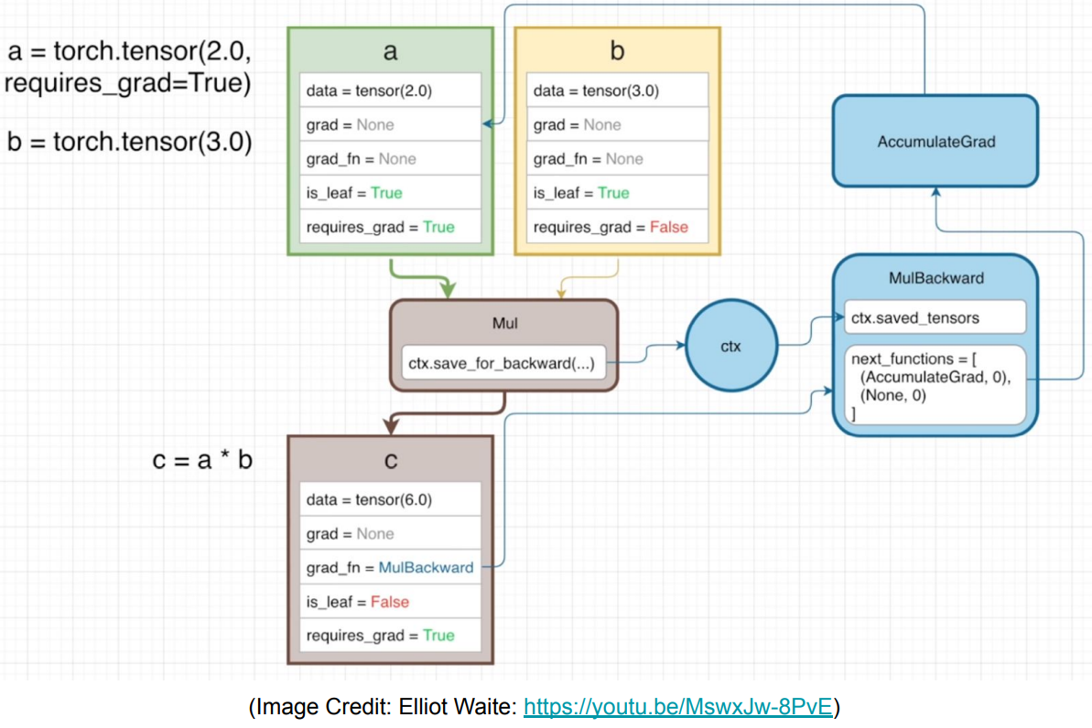
torch.autograd – запись и воспроизведение
Reverse-mode auto-differentiation официальное название алгоритма «записи» и «проигрывания» элементов нейронной сети.
Переменные поступающие на вход сети фиксируются, а производные высчитываются относительно каждой операции в порядке выполнения операций.
Для хранения промежуточных вычислений требуется дополнительное место

Slide 9
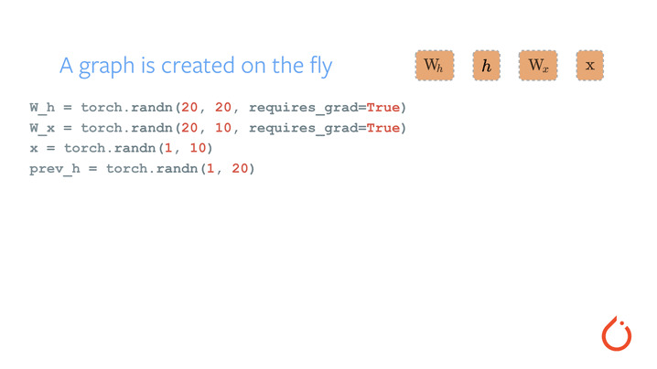
При создании тензора с requires_grad=True c10 создаст объект AutogradMeta, который хранит всю информацию о графе. При вызове дифференцируемой функции, которая принимает тензор как аргумент, заполняются соответствующие метаданные. Самые важные параметры структуры AutogradMeta это grad_ куда будут записаны градиены и grad_fn указатель на выполняемую операцию, которая будет использована для расчета градиентов.

Slide 10
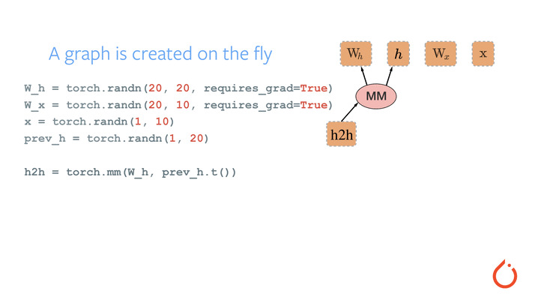
Объект grad_fn наследуется от класса TraceableFunction. Функции являются объектами Node вычислительного графа, связанными вместе при помощи объектов Edge, которые необходимы для отслеживания перемещений по графу. Все узлы содержат список связанных с ними граней.

Slide 11
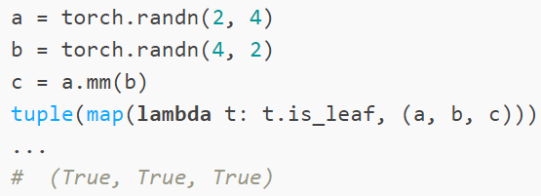
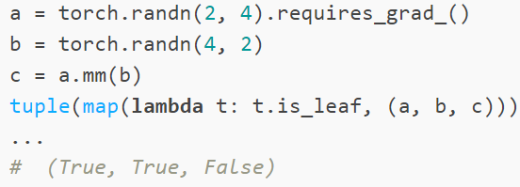
retain_graph(), is_leaf(), retain_grad()
Если часть вычислительного графа разделена между несколькими логическими последовательностями относительно которых вычисляется ошибка, то при вычислении градиентов с помощью grad() или backward() на одном и том же графе может возникнуть случай удаления графа при вычислении градиентов в одной ветви. В таком случае при вычислении градиентов во второй ветви произойдет ошибка, так как общая часть графа уже была уничтожена. То же самое может произойти при вычислении графа в нескольких потоках.
Для предотвращения подобного поведения необходимо установить флаг retain_graph=True во всех grad() и backward(), кроме последнего.
Все тензоры у которых атрибут requires_grad=False являются leaf по умолчанию. Тензоры у которых атрибут requires_grad=True являются leaf лишь в том случае, если они созданы пользователем, а не в результате какой-либо операции, в таком случае их grad_fn = None.
Во время вызова backward() градиенты будут сохранятся только для leaf. Для того, чтобы градиенты сохранялись для всех тензоров, в том числе и не являющихся leaf необходимо установить retain_grad()=True

Slide 12
torch.multiprocessing vs. torch.distributed
Модуль torch.distributed обеспечивает поддержку примитивов для мультипроцессорного распараллеливания вычислений на нескольких узлах запущенных на одном или нескольких вычислительных устройствах. Класс torch.nn.parallel.DistributedDataParallel позволяет обеспечить синхронное распределенное обучение любой модели созданной с его использованием. Его механизм отличается от типа параллелизма обеспечиваемого модулями torch.multiprocessing и torch.nn.DataParallel в том отношении, что он поддерживает возможность соединения по сети множества устройств и пользователю необходимо запускать отдельные копии скрипта обучения для каждого процесса.
Даже в случае синхронного запуска на одном устройстве torch.distributed или torch.nn.parallel.DistributedDataParallel могут иметь преимущества над другими подходами параллельных вычислений, включая torch.nn.DataParallel.
Каждый процесс определяет свой собственный алгоритм оптимизации и индивидуально обновляет параметры своей сети в каждой итерации. Несмотря на то, что это может показаться избыточным использованием ресурсов, так как градиенты уже были собраны вместе, усреднены и скопированы во все процессы, а значит они одинаковые. Это означает, что нет необходимости копировать параметры, соответственно можно уменьшить время, тратимое на копирование параметров.
Каждый процесс работает со своим собственным интерпретатором Python исключая необходимость справляться с издержками возникающими в случае работы с потоками (сборщик мусора), а также копиями модели или несколькими GPU при работе в одном процессе. Это особенно важно при работе с тяжелыми моделями и моделями с рекуррентными слоями.

Slide 13
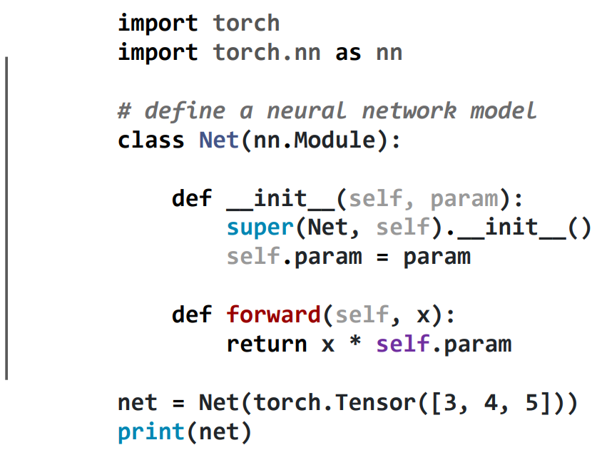
torch.nn – модуль для создания нейронных сетей
torch.nn тесно связан с torch.autograd. Это необходимо для создания последовательностей операций и их дифференцирования в правильном порядке.
torch.nn.Module содержит операции и слои, а также метод forward() для запуска данным по сети операций, в итоге формируется тензор в котором инициируется операция backward() для расчета градиентов

Slide 14
torch.nn vs. torch.nn.functional
В torch.nn операции определены как классы унаследованные от nn.Module. В свою очередь torch.nn.functional использует функциональный подход.
Все операции созданные на основе nn.Module определяются как классы со своим набором атрибутов. В частности они могут иметь атрибут «weights». Объект такого класса уже имеет доступ ко всем атрибутам.
В случае с functional API определяется операция, ей необходимо передать параметры всех необходимых данных в качестве аргументов.
Тем не менее сами объекты nn.Module внутри себя в конечном итоге вызывают методы из torch.nn.functional.
Разница заключается в том, что в случае использования functional API нам необходимо хранить все параметры самостоятельно, в случае использования nn.Module параметры хранятся автоматически в атрибутах класса. Сочетание использования обоих подходов делает разработку легкой и позволяет сохранить гибкость в случае необходимости.

Slide 15
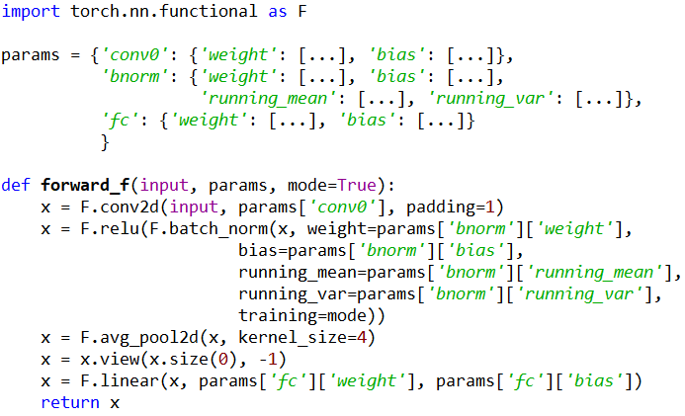
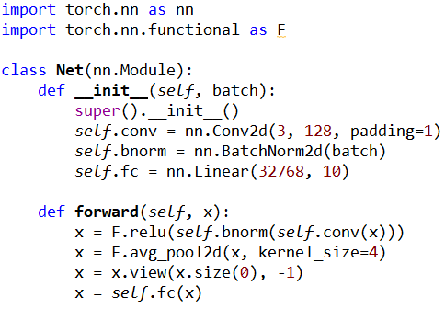
torch.nn vs. torch.nn.functional

Slide 16
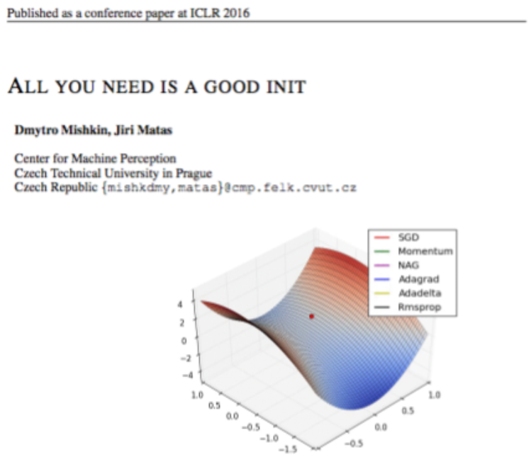
Инициализация параметров
Модуль torch.nn.init позволяет осуществить начальную инициализацию параметров операций имеющих настраиваемые параметры.
torch.nn.init.constant_ - все значения одинаковые
torch.nn.init.normal_ - инициализация параметров из нормального распределения
torch.nn.init.kaiming_uniform_
torch.nn.init.orthogonal_
torch.nn.init.eye_ - диагональная инициализация

Slide 17
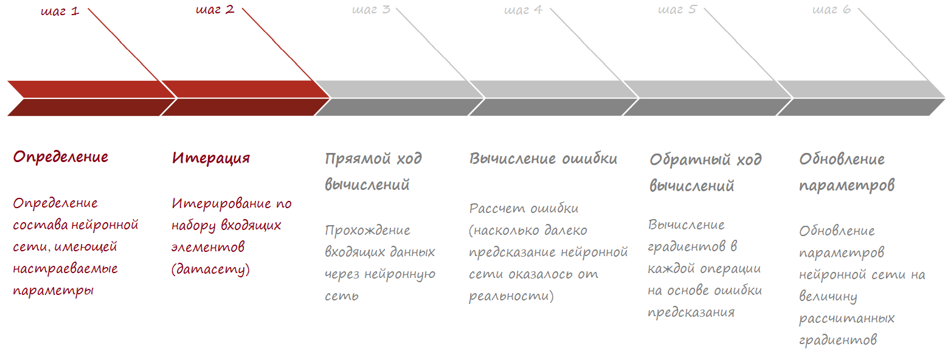
Процесс обучения нейронной сети

Slide 18
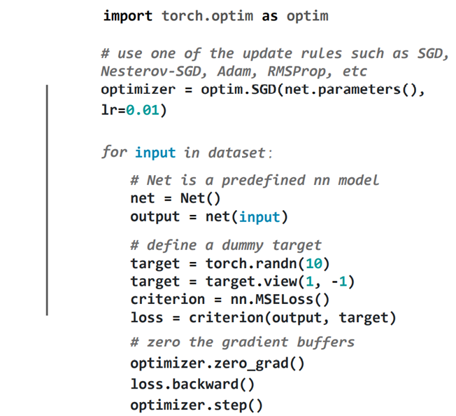
Процесс обучения в PyTorch
Определение состава нейронной сети имеющей настраиваемые параметры
Итерирование по набору входящих элементов
Прохождение входящих данных через нейронную сеть
Расчет ошибки (насколько далеко предсказание нейронной сети оказалось от реальности)
Расчет градиентов в каждой операции на основе ошибки предсказания
Обновление параметров нейронной сети на величину рассчитанных градиентов

Slide 19
nn.Module.eval()
Часто его ошибочно принимают за механизм позволяющий локально отключить расчет градиентов torch.no_grad(). Технически module.eval() (так же, как и module.train()) не имеет ничего общего с no-grad режимом.
То, как model.eval() влияет на модель нейронной сети полностью зависит от конкретных операций, используемых в составе сети и то имеют ли они какое-либо специфическое для режима обучения поведение.
Если в модели присутствуют модули torch.nn.Dropout и torch.nn.BatchNorm2d, то они ведут себя различным образом в режиме обучения и оценивания. Режим оценивания в BatchNorm исключает обновление текущих статистик.
Рекомендуется всегда переключать модель в model.train() при настройке параметров и в model.eval() при валидации данных, даже если вы уверены в том, что у операций используемых в вашей модели нет специфического поведения в режиме обучения.

Slide 20
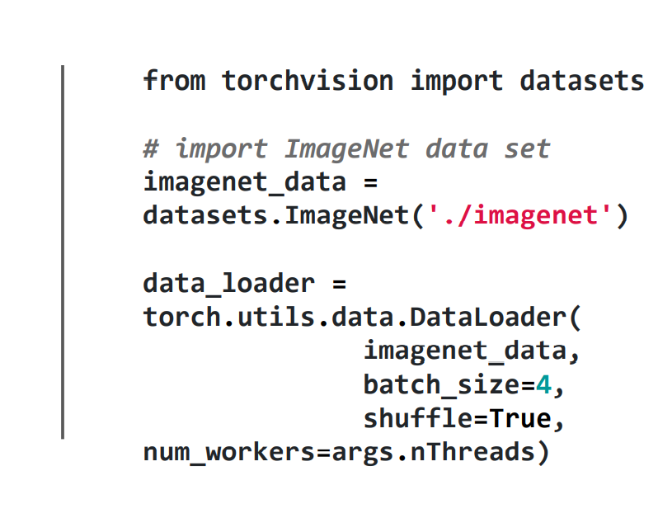
torchvision
torchvision модуль который включает в себя самые популярные наборы данных, архитектуры моделей, основные преобразования применяемые для обработки изображений в Computer Vision.
Все наборы данных, включенные в состав torchvision (среди них MNIST, ImageNet, CIFAR и др.) имеют два общих параметра
- transform : для преобразования входящих данных
- target_transform : для преобразования эталонов
Взятые из torchvision наборы данных могут быть переданы в torch.utils.data.DataLoader, которы преобразует набор данных в совместимый с torch формат.
Полученную структуру можно в свою очередь передать в torch.multiprocessing для параллельной обработки несколькими потоками

Slide 21
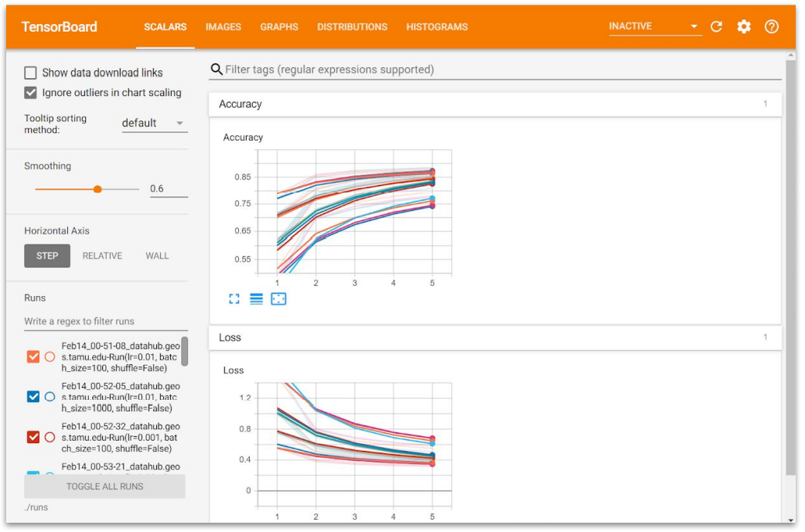
TensorBoard
TensorBoard это популярный инструмент для логирования и визуализации для обучения нейронных сетей с графическим интерфейсом изначально созданный внутри TensorFlow. Запускается в браузере, позволяет получить информацию в виде графиков.
from torch.utils.tensorboard import SummaryWriter
writer = SummaryWriter(logging_dir)
for epoch in range(10000):
…. #compute loss
writer.add_scalar('training_loss’,
epoch_loss,
global_step = epoch + 1)

Slide 22

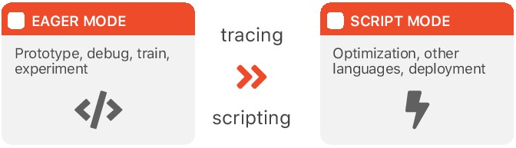
Eager vs. graph
Eager: Вычислительный граф строится в процессе выполнения кода. В каждой итерации во время прямого хода вычислений происходит создание вычислительного графа модели нейронной сети при помощи модуля autograd. Последующий вызов backward() использует полученный граф для выполнения своей логики и уничтожает его по окончании вычислений. Все математические операции требующие быстрых вычислений исполняются в С++ или CUDA ядрах, но все остальные операции доступны из процесса запущенного в python и именно этот процесс контролирует все этапы существования вычислительного графа. Отладка кода становится простой из python.
Graph: Управление жизненным циклом вычислительного графа передается на более низкий уровень, это необходимо для выполнения работы компилятора по оптимизации. И процесс запущенный в python уже не контролирует ход это процедуры, ожидая её завершения и возвращения контроля себе.
Реализация graph работает быстрее чем eager, граф создается только один раз и сразу же оптимизируется, что не возможно при реализации eager. Тем не менее, этот эффект лишает пользователя определенных возможностей. Отладка более не возможна в python, так как управление передано на уровень С++. Сопоставить ошибки в процессах протекающих в python и С++ становится неочевидной задачей, что крайне сильно усложняет работу пользователя.

Slide 23
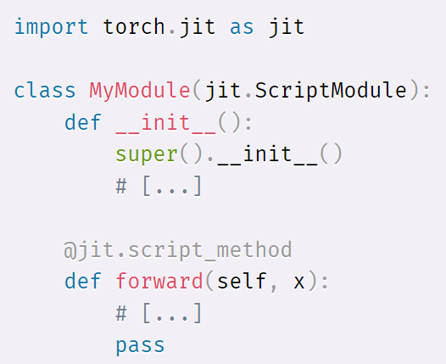
torch.jit
В PyTorch модуль JIT может быть использован в нескольких режимах scripting и tracing. Для использования первого необходимо создать объект класса jit.ScriptModule и декоратор @torch.jit.script_method это явным образом оборачивает модуль с поддерживающую компиляцию функцию TorchScript.
После инициализации объекта MyModule он будет объектом Python, но почти весь его код будет выполнятся в С++. TorchScript это объектом Python, который PyTorch умеет динамически проверять и преобразовывать в код ядра во время исполнения. Оптимизация налагает некоторые ограничения на код. Например циклы невозможны с list, только с tuple.
Компилятору необходимы гарантии неизменяемости объекта со временем, так как он не сможет сделать разворачивание цикла. По этому операции с mutable объектами запрещены.

Slide 24
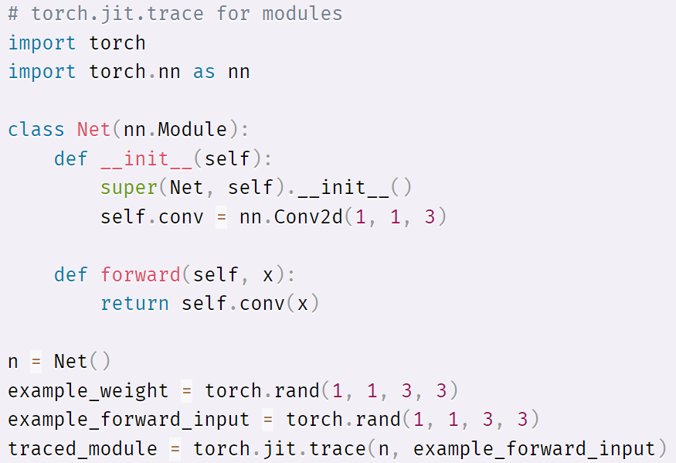
torch.jit
Для работы во втором режиме необходимо использовать torch.jit.trace для функций и torch.jit.trace_module для модулей. При запуске кода с объектом унаследованным от trace, PyTorch отслеживает выполнение кода для создания соответствующего вычислительного графа. Выполняемый код не обязательно должен соответствовать ограничениям TorchScript. PyTorch самостоятельно преобразует Python код в код TorchScript. После запуска этого кода traced_module становится компилируемым объектом который практически полностью выполняется в С++.

Slide 25
torch.jit
Tracing имеет два ограничения:
Во-первых, он уничтожает любой контроль потока вычислений. Так любые if-else в модуле будут оцениваться один раз исключительно в момент компилирования графа, то есть сохранится только одна ветвь выполнения.
Во-вторых, все for и while циклы будут развернуты компилятором в последовательность операций фиксированной длины. Изменить этот размер в последствии, возможности не будет. PyTorch предоставляет возможность справится со второй проблемой при помощи декоратора @torch.jit.unused. Желаемые операции можно просто исключить из потока вычислений.
В отношении режимов train() и eval() поведение jit.tracer остается консервативным. Операции, имеющие различное поведение в этих двух режимах будут выполнятся только в том режиме с которым был запущен tracer. Если в модуле содержатся операции такие, как Dropout или BatchNorm, то jit.ScriptModule, будет правильным подходом, так, как он неимеет таких ограничений.

